Slide 1
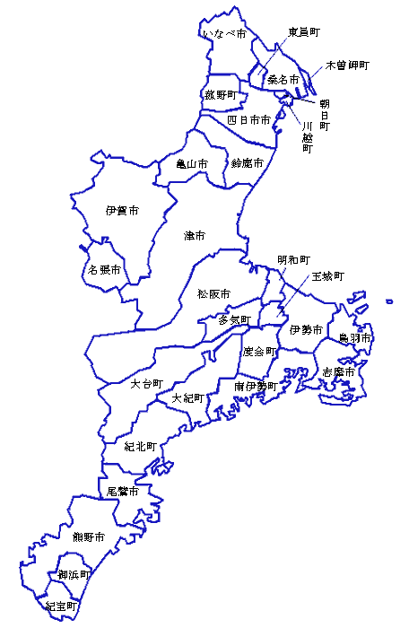
三重県よろず支援拠点
東員町商工会
いなべ市商工会
北勢支所
くわなサテライト
亀山商工会議所
ビズ・スクエアよっかいち
上野商工会議所
四日市商工会議所
鈴鹿市ものづくり産業支援センター
名張商工会議所
三重県よろず支援拠点
【（公財）三重県産業支援センター】
津市商工会
明和町商工会
まつさかサテライト
玉城町商工会
伊勢商工会議所
鳥羽商工会議所
志摩市商工会
大紀町商工会
みえ熊野古道商工会
尾鷲商工会議所
★：本部
●：常設サテライト拠点
●：定期相談会開催箇所

